Slide 1
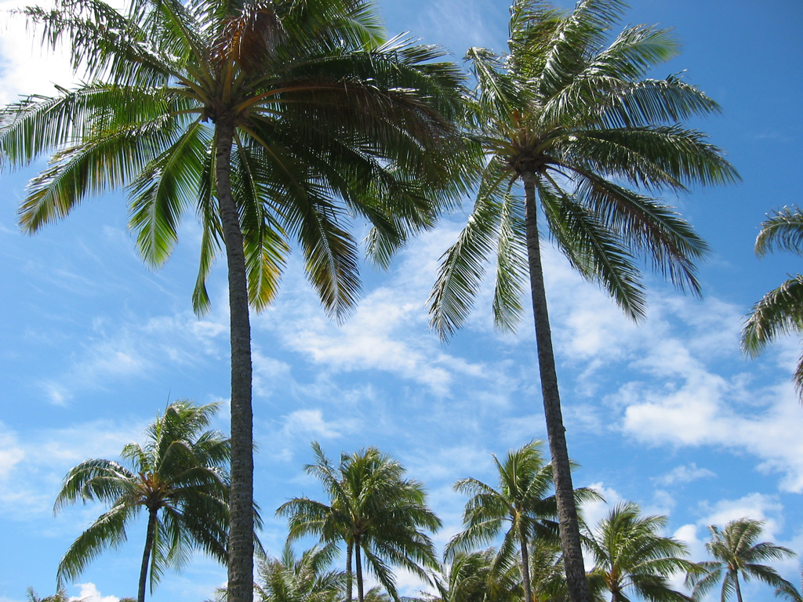
長 青 樹
(詩92:12-15)

Slide 2
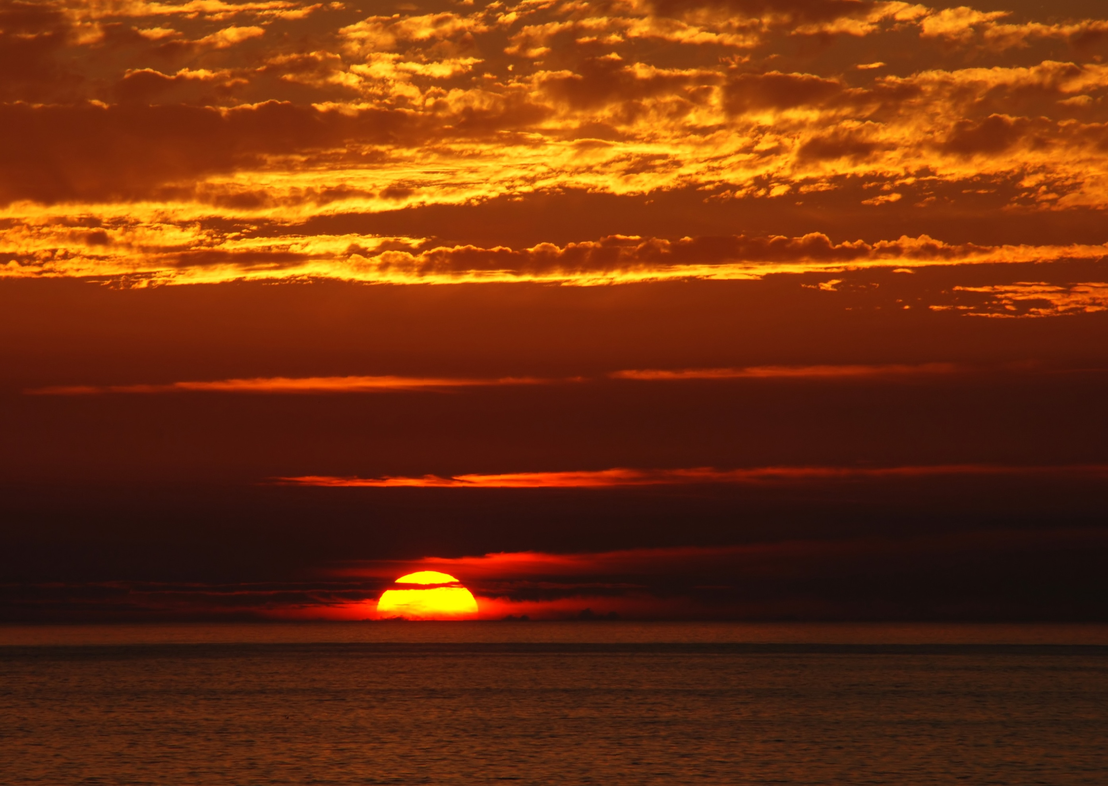
夕限無限好

Slide 3
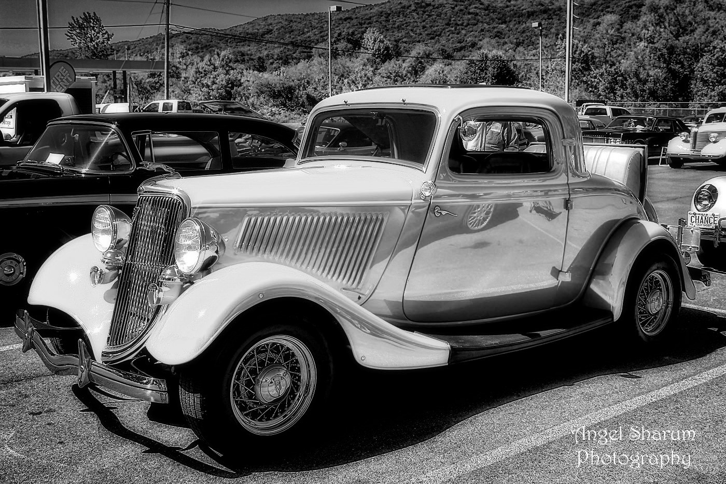

Slide 5
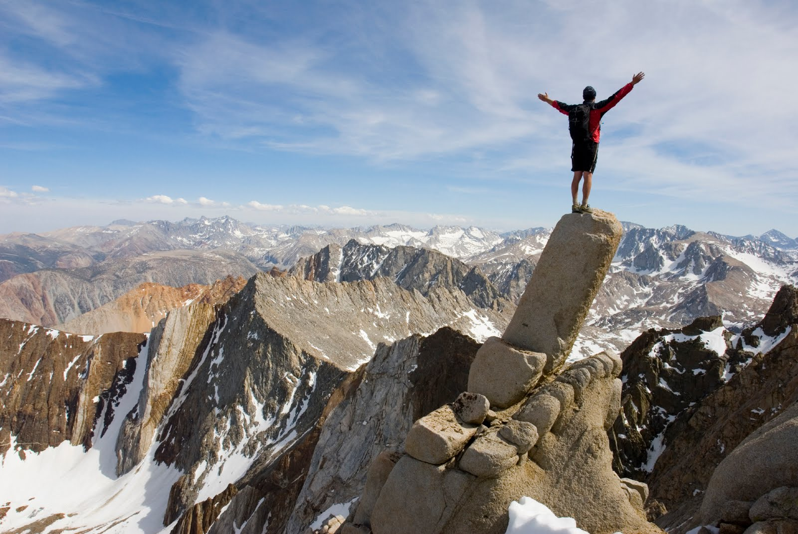

Slide 6
詩篇九十二12-15
12 義人要發旺如棕樹，生長如利巴 嫩的香柏樹。
13 他們栽於耶和華的殿中，發旺在 我們神的院裡。
14 他們年老的時候，仍要結果子． 要滿了汁漿而常發青。
15 好顯明耶和華是正直的，祂是我 的磐石，在祂毫無不義。

Slide 7
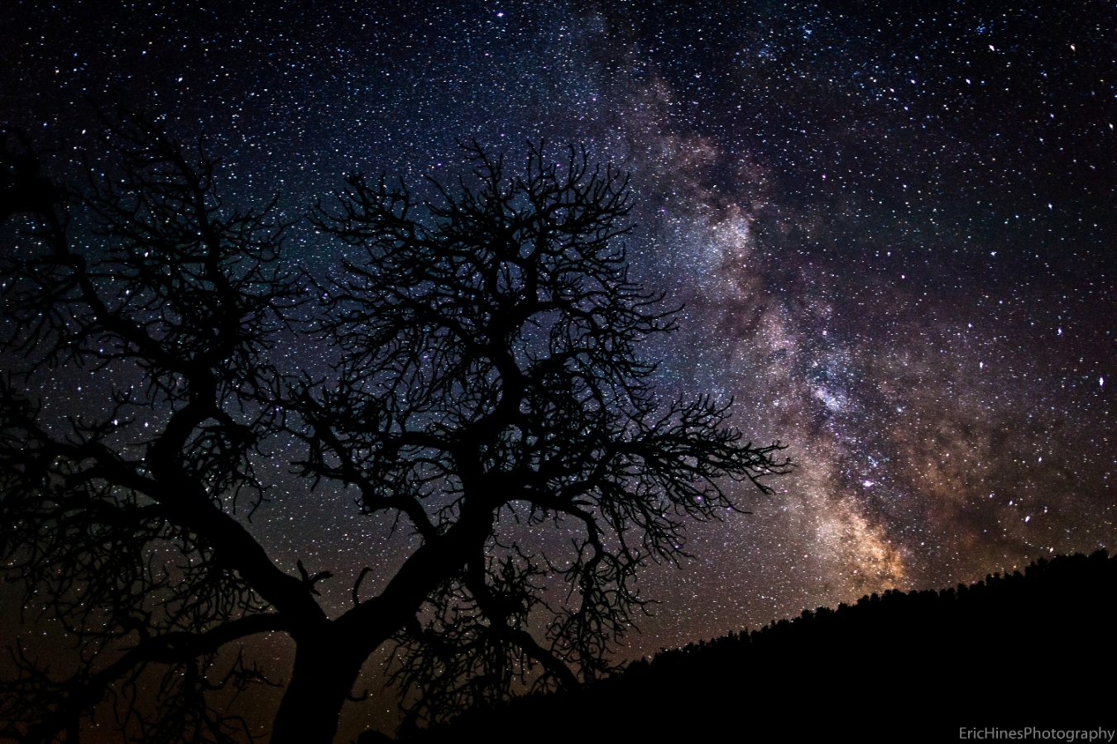
詩篇九十二12-15
義人發旺的特徵：
長青不老 (12)
義人要發旺如棕樹，生長如利巴嫩的香柏樹。

Slide 10
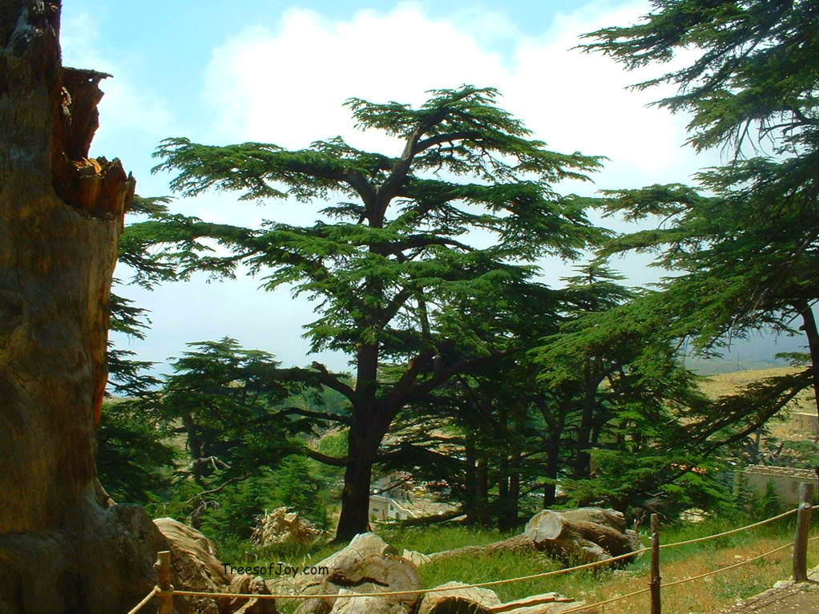
利巴嫩的香柏樹

Slide 11
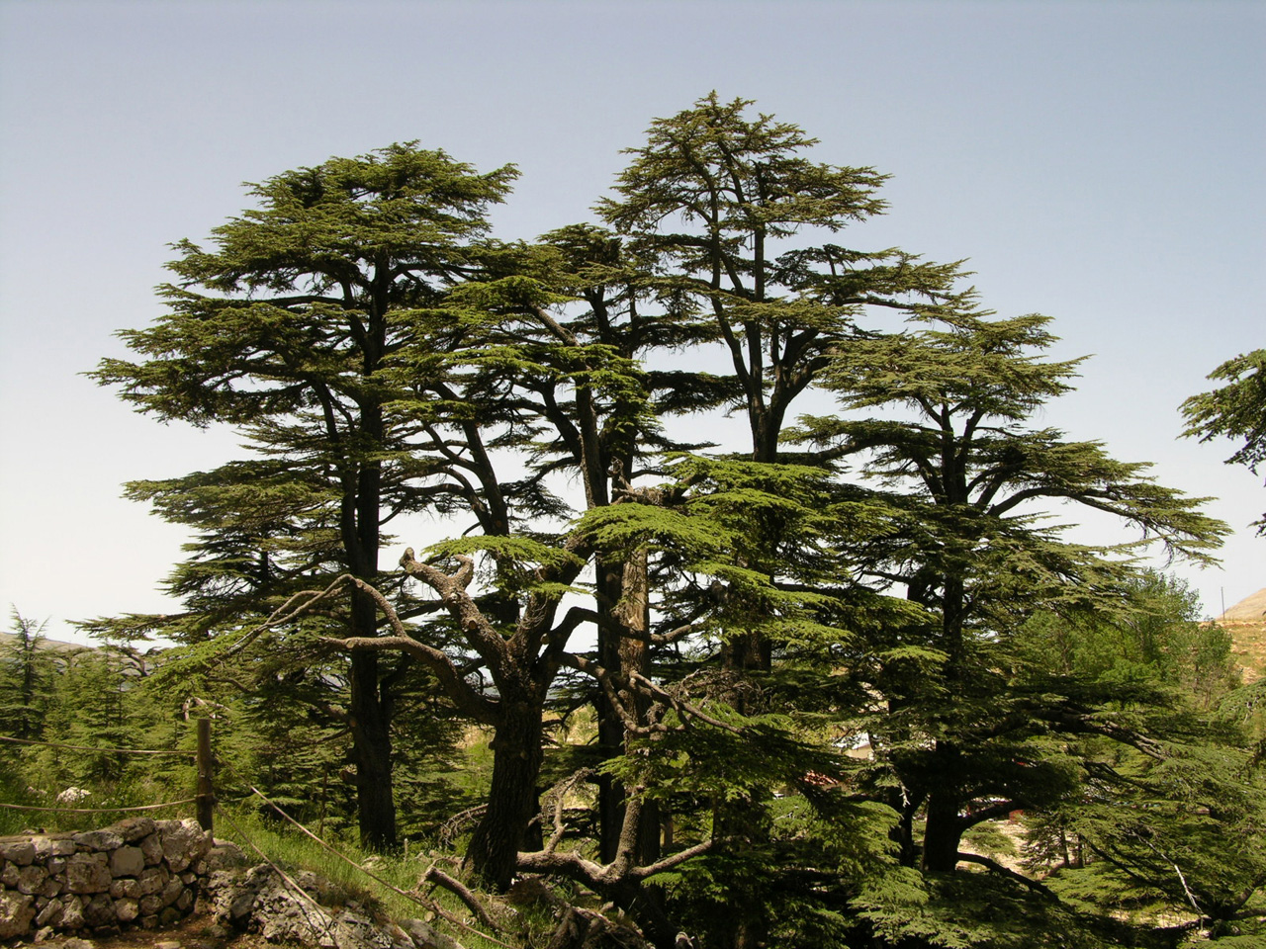

Slide 12
詩篇九十二12-15
義人發旺的特徵：
二. 緊連於主 (13)
他們栽於耶和華的殿中，發旺在我們神的院裡。

Slide 13
約翰十五1-8
1 我是真葡萄樹, 我父是栽培的人.
2 凡屬我不結果子的枝子, 他就剪去; 凡結果子的, 他就修理乾淨, 使枝子結果子更多.
3 現在你們因我講給你們的道, 已經乾淨了.
4 你們要常在我裡面, 我也常在你們裡面.枝子若不常在葡萄樹上, 自己就不能結果子, 你們若不常在我裡面, 也是這樣.

Slide 14
約翰十五1-8
5 我是葡萄樹, 你們是枝子, 常在我裡面的，我也常在他裡面, 這人就多結果子. 因為離了我, 你們就不能作甚麼.
6 人若不常在我裡面, 就像枝子丟在外面枯乾, 人拾起來, 扔在火裡燒了.
7 你們若常在我裡面, 我的話也常在你們裡面, 凡你們所願意的, 祈求就給你們成就.
8 你們多結果子, 我父就因此得榮耀, 你們也就是我的門徒了.」

Slide 15
詩篇九十二12-15
義人發旺的特徵：
三. 結果纍纍 (14-15)
他們年老的時候，仍要結果子要滿了汁漿而常發青。
好顯明耶和華是正直的，祂是我的磐石，在祂毫無不義。

Slide 16
箴四18:「但義人的路, 好像黎明的光, 越照越明, 直到日午.」

Slide 17
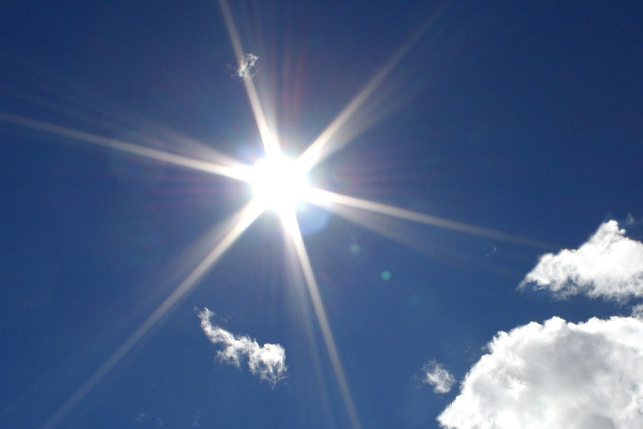
箴四18:「但義人的路, 好像黎明的光, 越照越明, 直到日午。」

